Slide 1


Tecnologie
Kernel-based Learning Platform

Slide 2
KeLP
Framework Java per Machine Learning concentrato sui Kernel.
Possibilità built in di creare nuove funzioni di similitudine ad hoc tra nodi di alberi tramite la classe SmoothePartialTreeKernel

Slide 3
Motivazioni

Slide 4
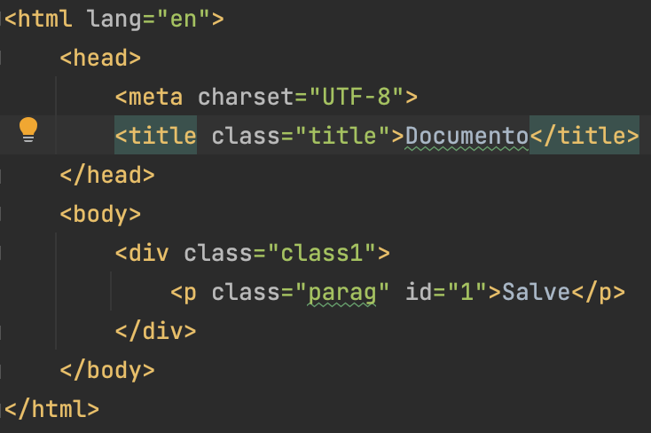
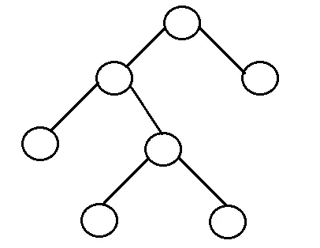
Idea – Parte 1
HTML
Tree Representation

Slide 5
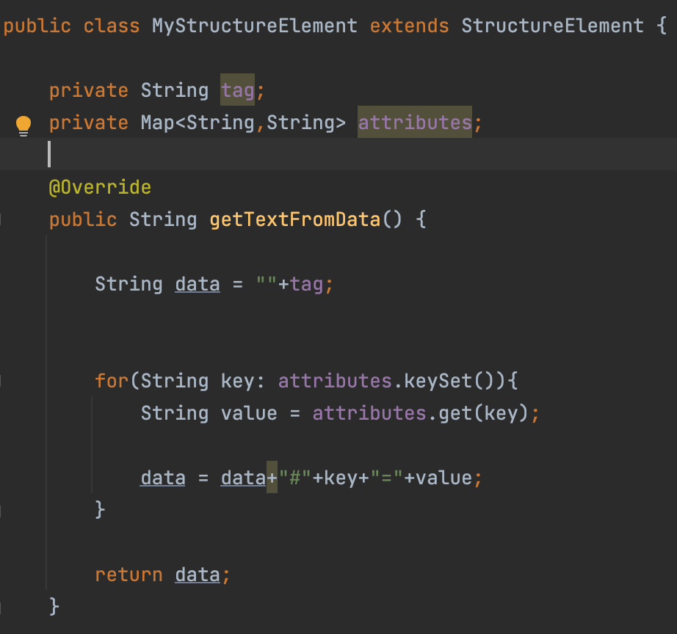
Idea – Parte 2 (Costruzione tree)
In keLP:
1) Estendere classe StructureElement (Rappresenta un nodo)
MyStructureElement
MyStructureElement
Tag e Attributi HTML
(informazioni aggiuntive)
Implementare getTextFromData e setTextFromData per impostare e recuperare i dati memorizzati nel nostro nodo

Slide 6
Idea – Parte 3 (Costruzione tree)
In keLP:
2) Creare un TreeNode passando al costruttore un id, il nostro StructureElement, nodo padre.
3) Creare un TreeRepresentation passando al costruttore il TreeNode che rappresenta la radice.
TreeRepresentation, TreeNode e StructureElement sono classi definite nel framework KeLP che permettono la creazione di strutture dati ad albero ad hoc e da poter usare con i kernel definiti sempre in KeLP.

Slide 7

Idea – Parte 4 (Da nodo HTML a Tree)
Recupero dati nodo HTML
Creazione StructureElement da noi definito
Creazione TreeNode
Creazione TreeRepresentation
Parsing di un file HTML
Esplorazione del Document depth-first
Document

Slide 8
Idea – Parte 5 (Similitudine tra alberi)
Costruiti i tree nella nostra rappresentazione:
Tree A
Tree B
SmoothedPartialTreeKernel
Similitudine dei due tree in [0,1]

Slide 9
Idea - Parte 6 (funzione similitudine tra nodi)
SmoothedPartialTreeKernel permette di definire funzioni di similitudini tra nodi di un TreeRepresentation tramite l’implementazione dell’interfaccia StructureElementSimilarityI.
Implementare il metodo sim(StructureElement, StructureElement)
Tag e Attributi HTML
Tag e Attributi HTML
sim()
Similitudine dei due nodi in [0,1]

Slide 10

Idea – Parte 7 (Similitudine 1 – Basato su Attributi)
Nodo A
Tag e Attributi HTML
TagA
A =
attr1=val1, attr2=val2, attr3=val3, …
TagA != TagB -> sim = 0
TagA = TagB e non hanno attributi -> sim = 0 (?)
Se hanno attributo id uguale -> sim = 1
TagA = TagB e almeno uno ha attributi Indice di Jaccard: sim=$\frac{\left|A∩B\right|}{\left|A∪B\right|}$
Nodo B
Tag e Attributi HTML
TagB
B =
attr1=val1, attr2=val2, attr3=val3, …

Slide 11

Normalizzazione
Idealmente, dati due tree A e B, vorremmo che:
Se i due alberi sono identici allora K(A,B) = 1
Se i due alberi sono completamente diversi allora K(A,B) = 0
Lo SmoothedPartialTreeKernel però non è normalizzato, pertanto si possono avere valori oltre l’intervallo [0,1].
Normalizzazione: $\frac{K(A,B)}{\sqrt{K\left(A, A\right)∗K(B, B)}}$

Slide 12
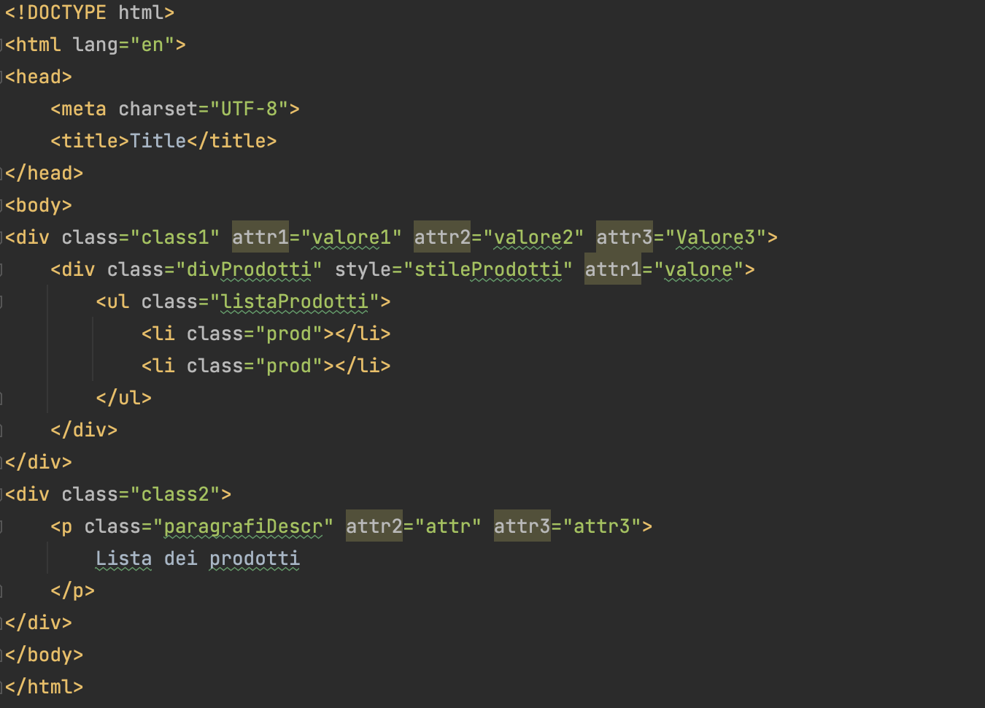
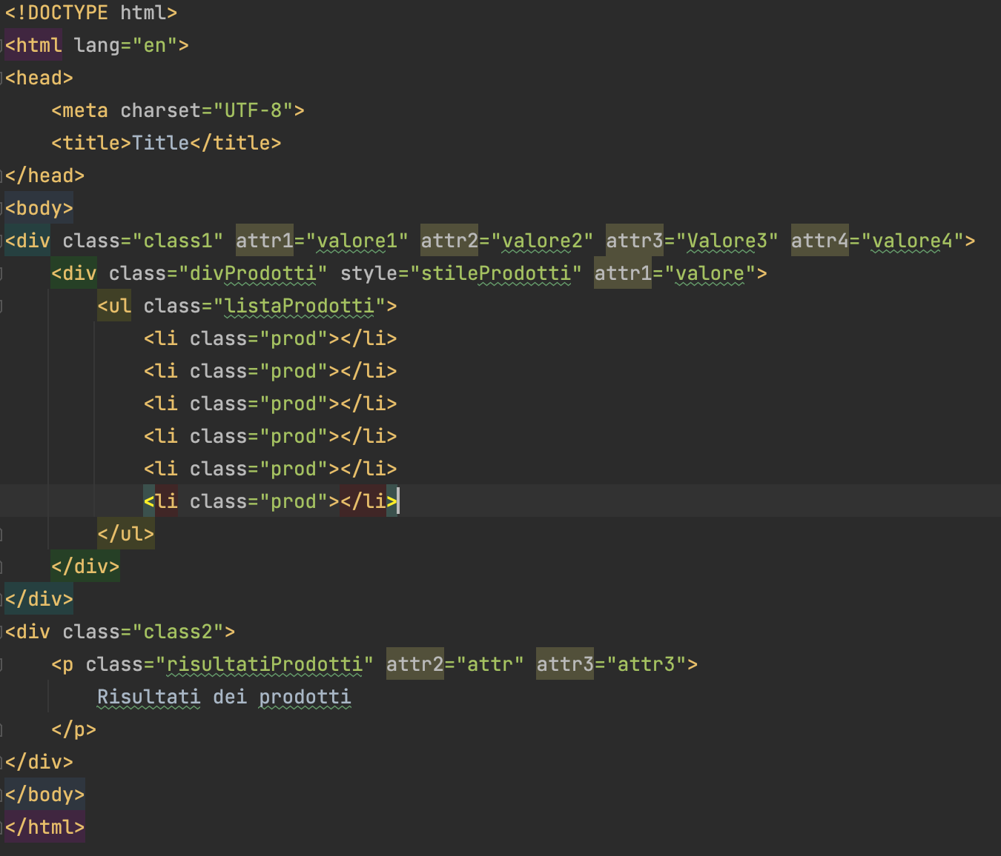
Alcuni esempi – Parte 1
TreeA
TreeB
*Esempi giocattolo di alberi simili

Slide 13
Alcuni esempi – Parte 2

Slide 14
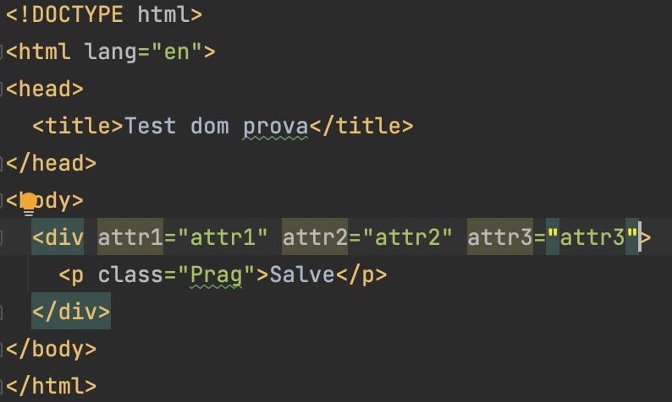
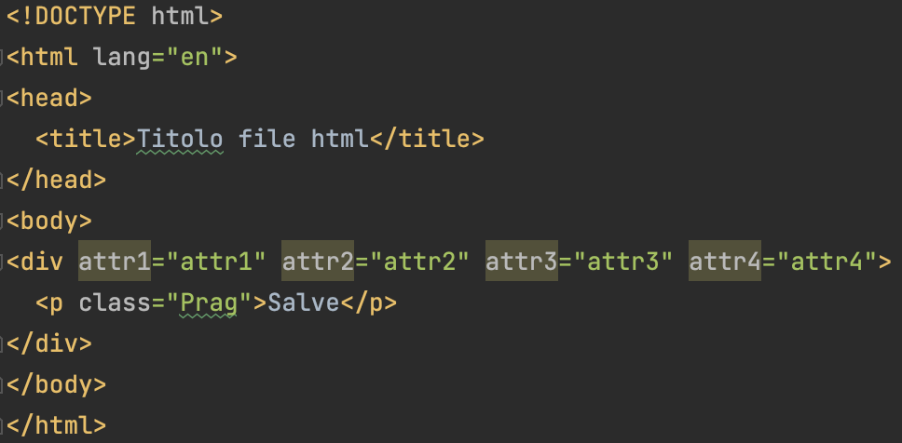
Alcuni esempi – Parte 3
Tree A
Tree B
Nel dettaglio questi due alberi sono diversi solo per un attributo

Slide 15
Alcuni esempi – Parte 4

Slide 16
Altri esempi che mostrano rispetto la similarità con i figli dei nodi
Casi limite su attributi:
Attributi ripetuti: siccome si prendono gli insiemi degli attributi, avremo che gli attributi ripetuti non hanno alcun peso
Tanti attributi tutti identici tranne uno: la misura di similarità è molto alta (vedi esempio 2)
Tanti attributi tutti diversi tranne uno: la similarità definita è un po’ più alta di quelle di KeLP, quindi riesce a cogliere maggiormente piccole similarità
Attributi identici: similarità massima
Attributi tutti diversi: si comporta esattamente come le similarità definite da KeLP con una similarità diversa da 0
Tag uguali e nessun attributo: si comporta come le similarità di KeLP con similarità massima

Slide 17
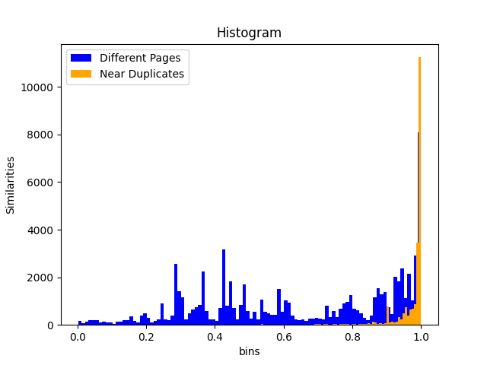
Istrogramma nuovo kernel

Slide 18
Preprocessing
È stato effettuato il seguente preprocessing:
Ridotto il problema da multi-classification a binary-classification: da etichette [0,1,2] a [-1,1].
-1 sono le pagine etichettate precedentemente come 2 (quasi duplicate)
1 sono le pagine etichettate precedentemente come 0 e 1 (identiche e quasi duplicate risp.)
Creato un fold per ogni applicazione.
Fatto un subsampling stratificato su ogni fold. 1000 sample per fold e mantenuta stessa ratio tra etichette positive e negative
Creato dataset completo concatenando di seguito i fold. Il dataset ha quindi 9000 sample totali. Con 9 fold nella cross validation si usano 1000 sample per ogni fold (presi di seguito) e quindi una intera applicazione.

Slide 19
Metodologia di validazione
Cross Validation specificando 9 fold. Essendo il dataset formato da 9000 sample, dove ogni 1000 sample c’è una nuova applicazione, il train set sarà formato da 8 applicazioni, mentre il fold sarà l’ultima applicazione.
Classificatore SVM per il quale sono valutati i parametri C e gamma. Ogni parametro è stato valutato alla variazione dell’altro parametro.
I valori usati per la valutazione di C e gamma sono nel range [1e-2, 1e6] per un totale di 16 valutazioni per score. (Per questioni di tempo alcuni score per alcuni parametri non sono presenti)
Score calcolati:
F1
Precision
recall

Slide 20
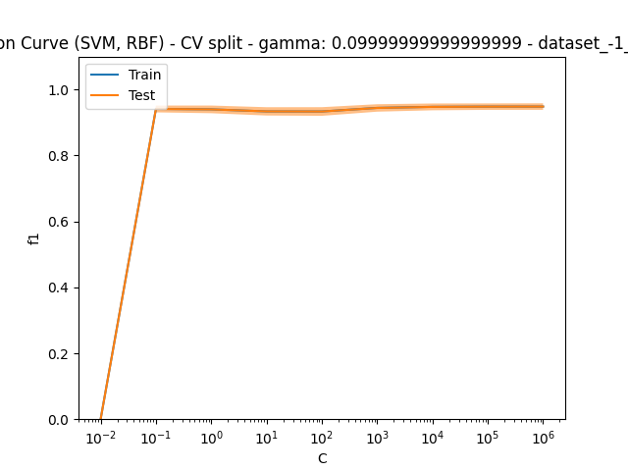
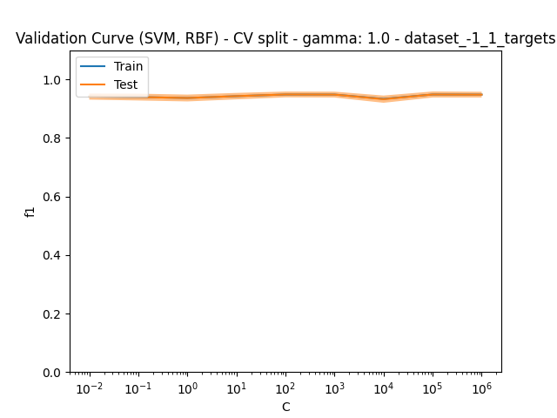
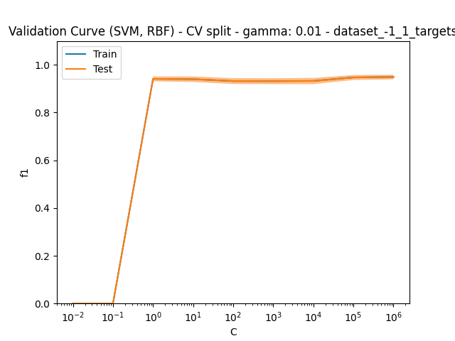
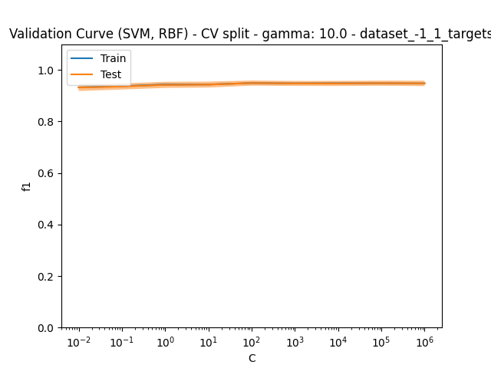
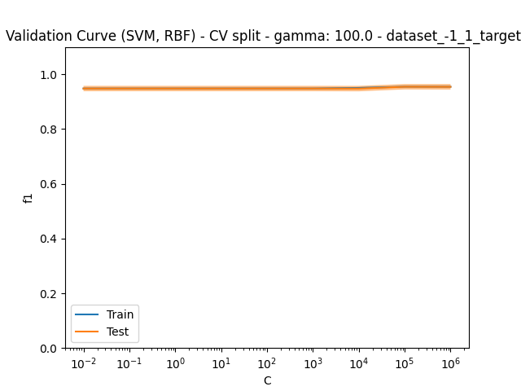
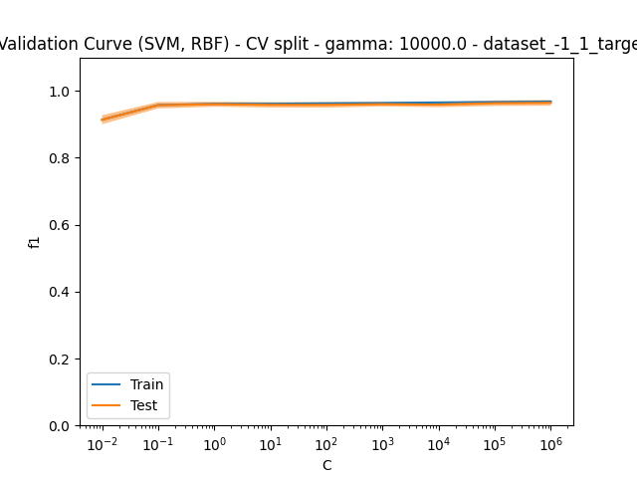
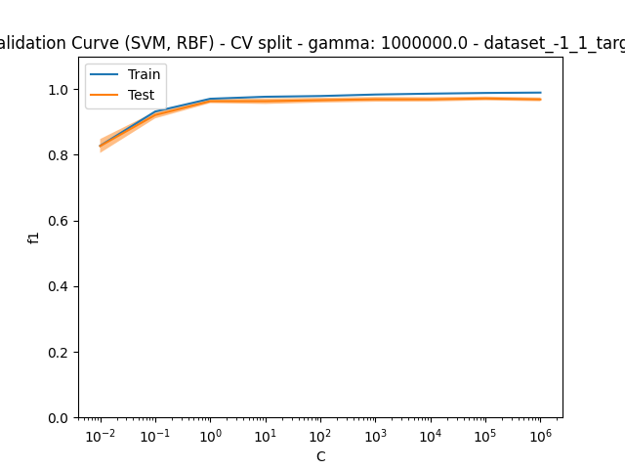
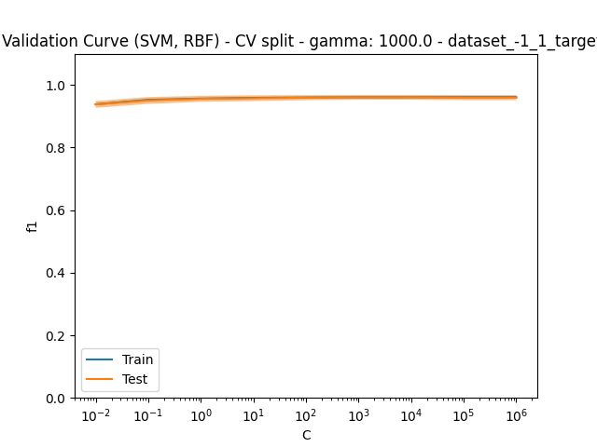
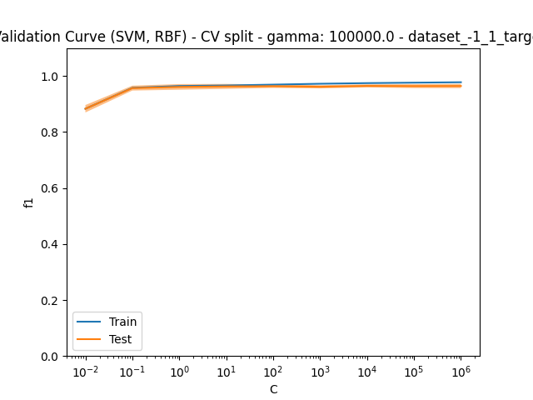
Nuovo kernel – f1 – varia gamma

Slide 21
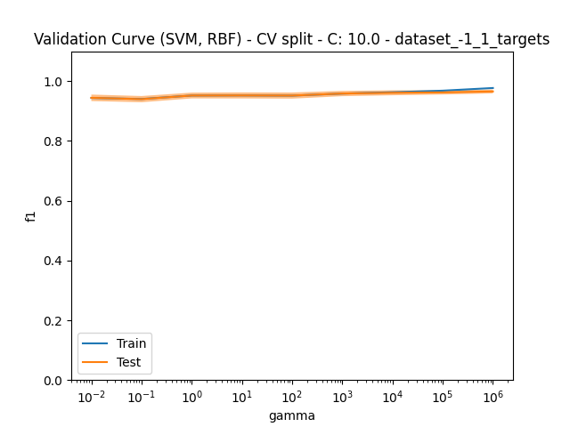
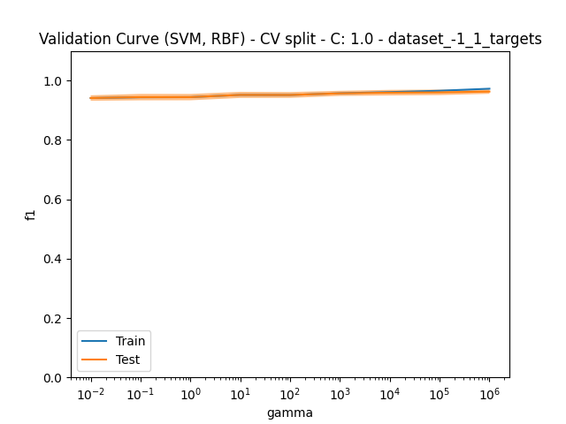
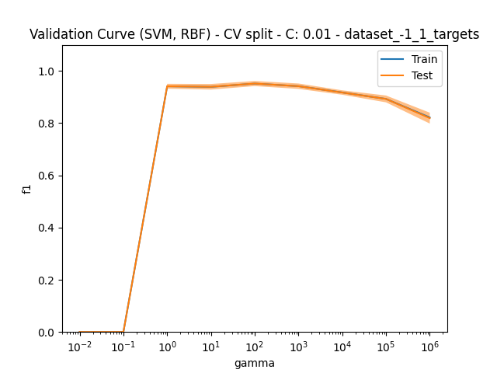
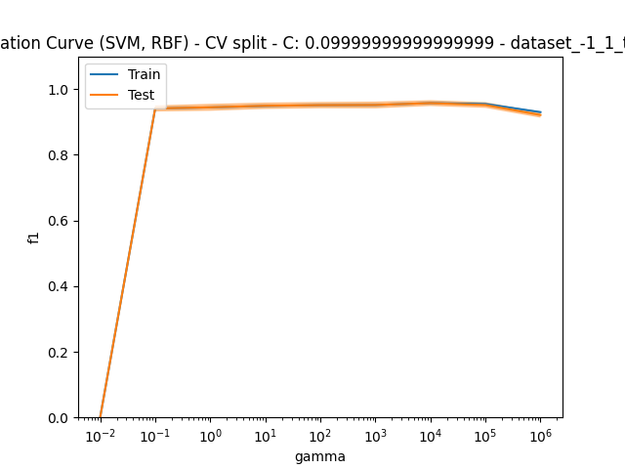

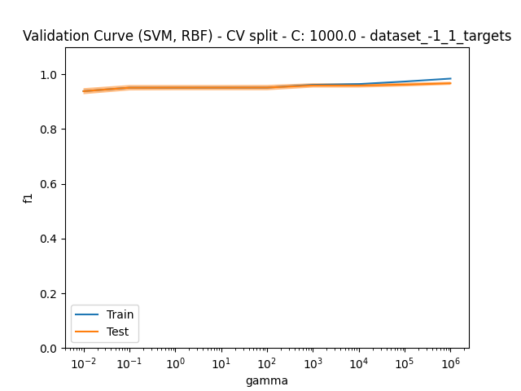

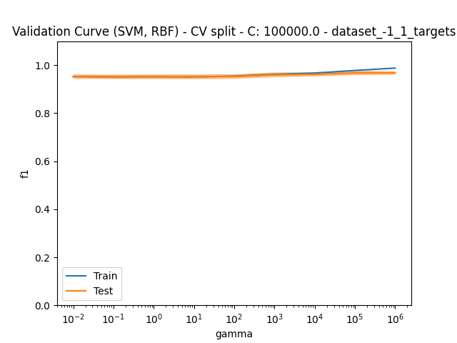
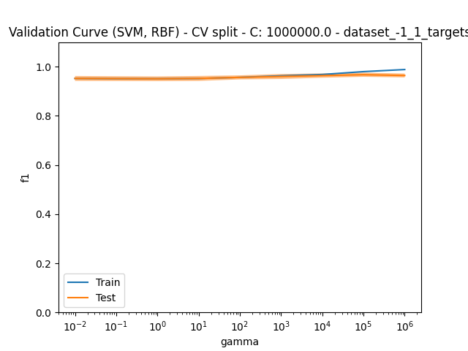
Nuovo kernel – f1 – varia C

Slide 22
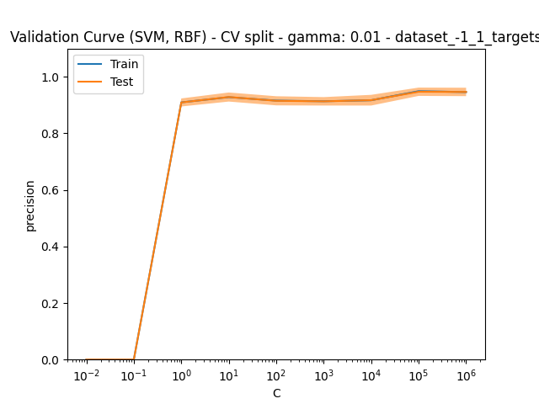
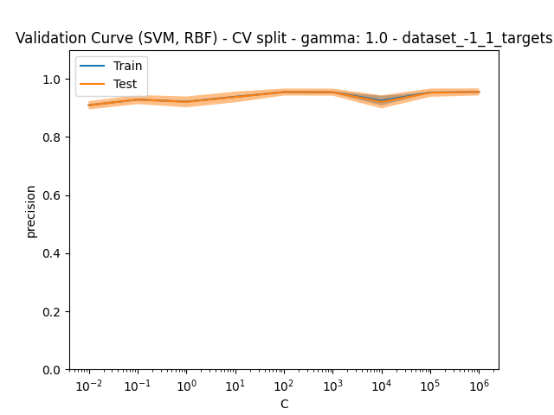
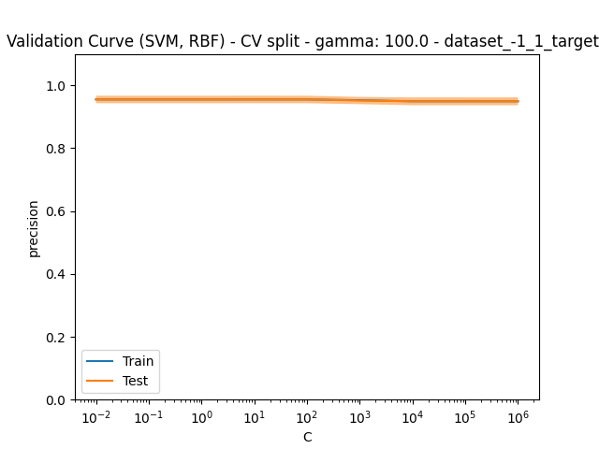
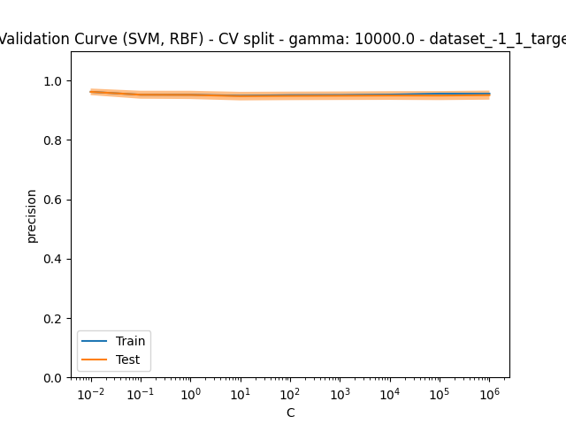
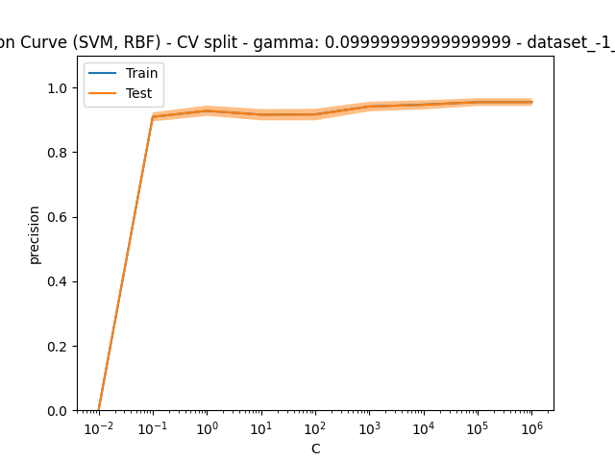
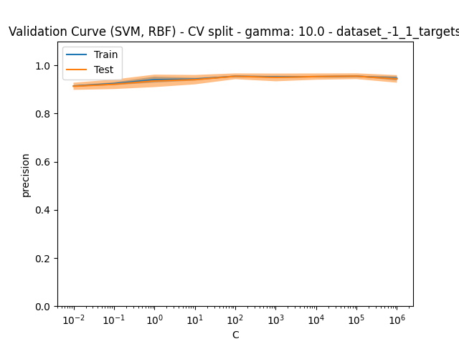
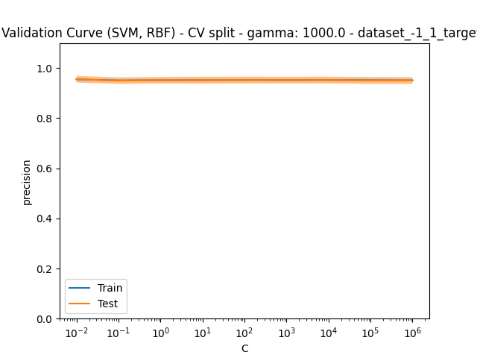
Nuovo kernel – precision – varia gamma

Slide 23
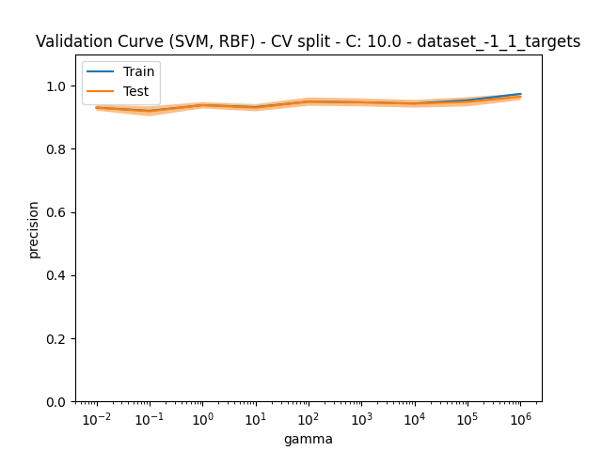
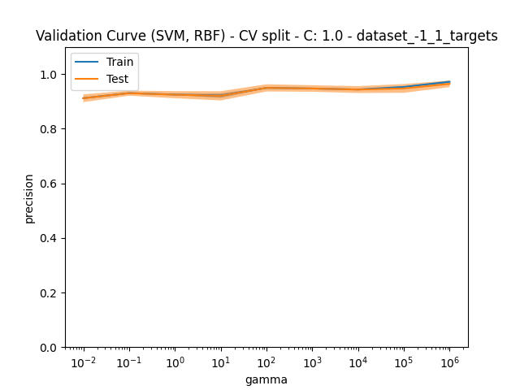
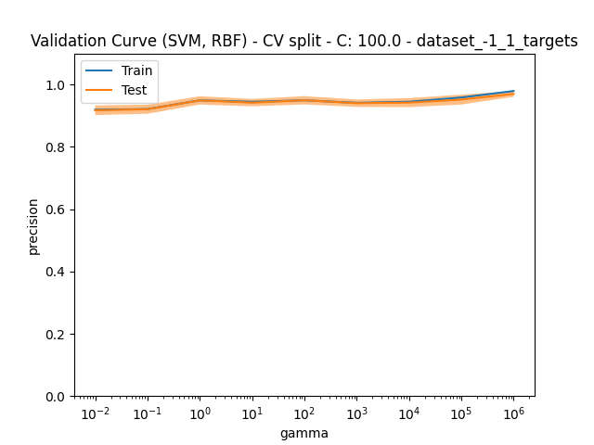
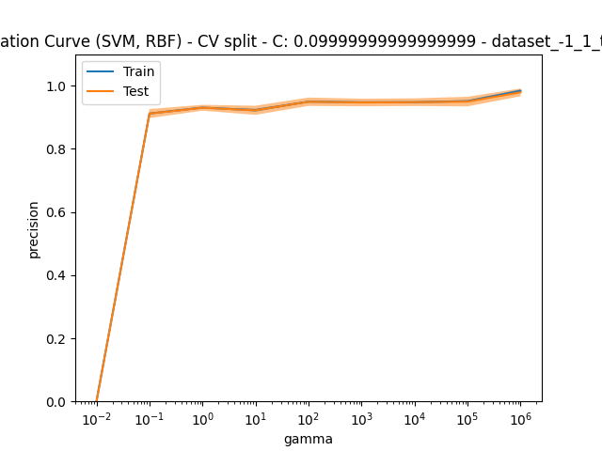
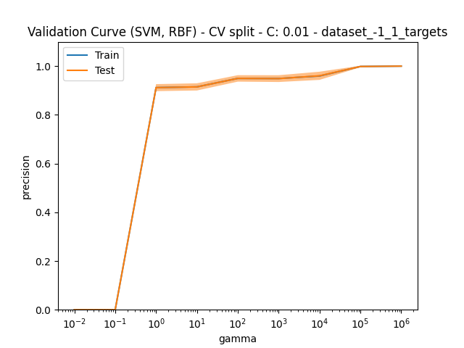
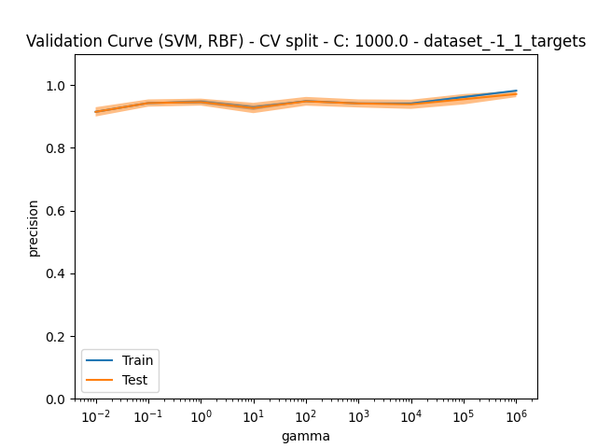
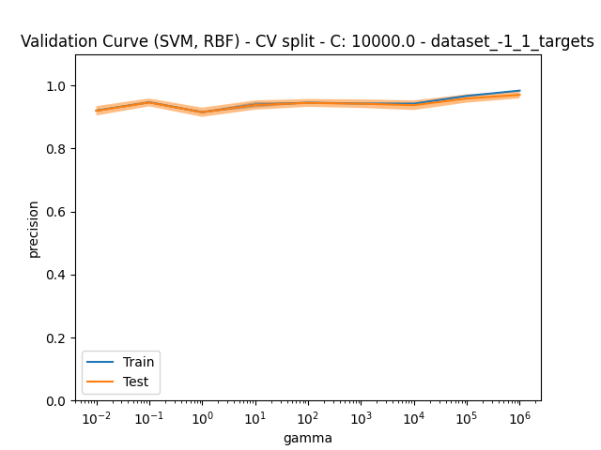
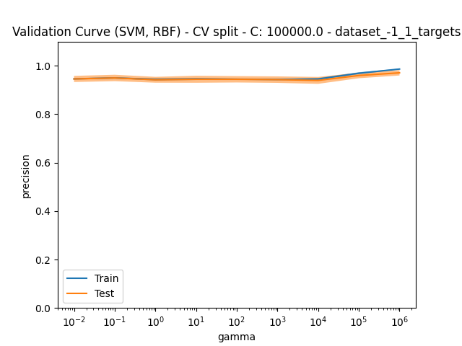
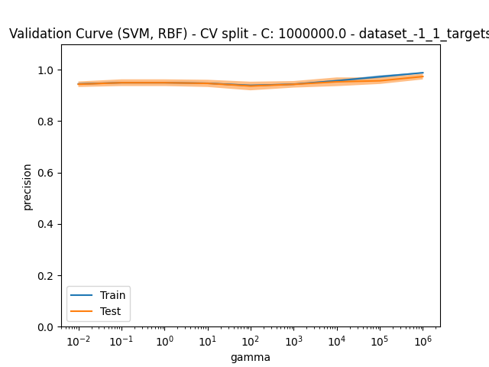
Nuovo kernel – precision – varia C

Slide 24
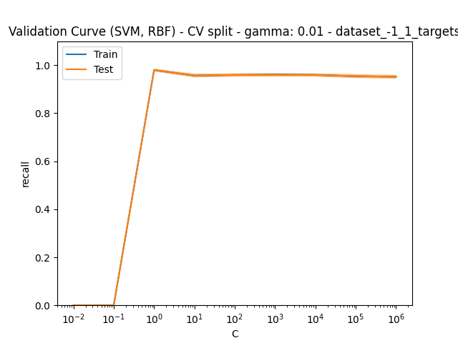
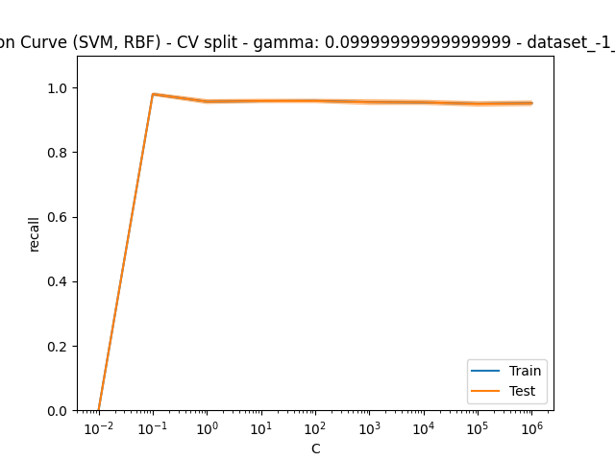
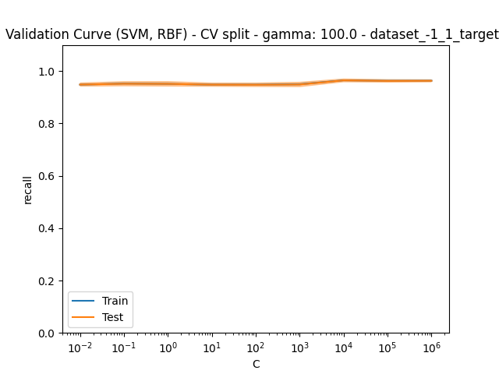
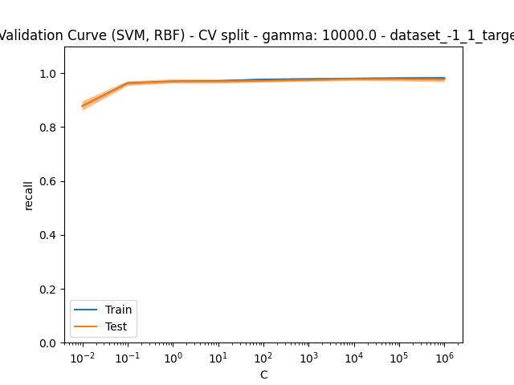
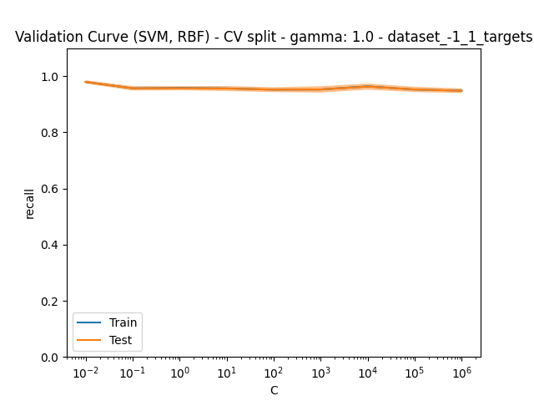
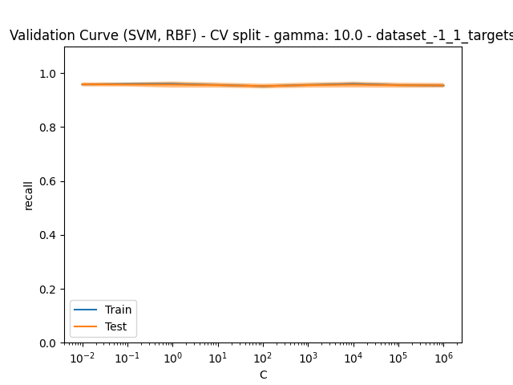
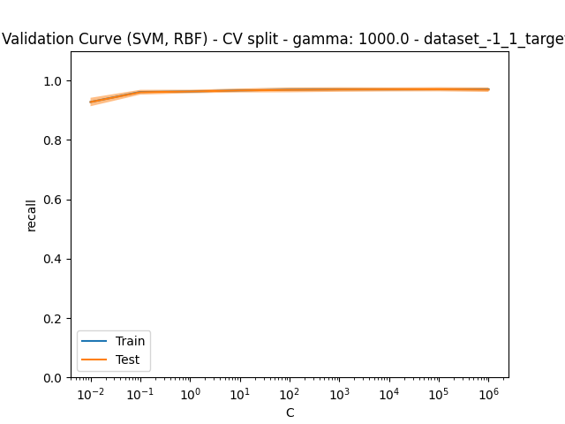
Nuovo kernel – recall – varia gamma

Slide 25
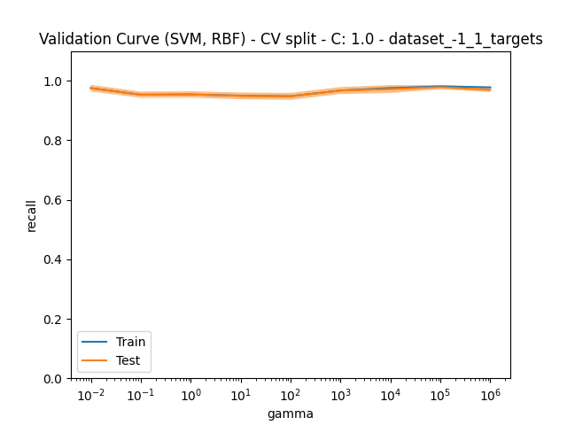

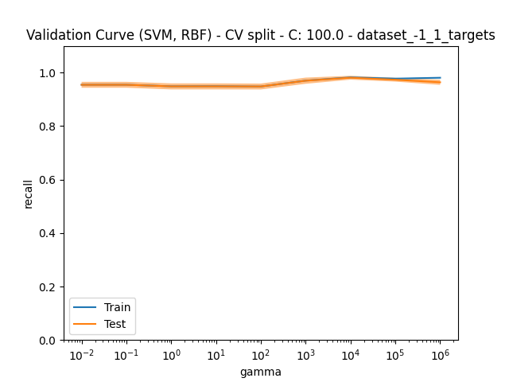






Nuovo kernel – recall – varia C

Slide 26
Classificatore su nuovo kernel 1000 samples- Results
C | Gamma | Accuracy | Precision | Recall
1e-2 | 1e6 | 0.91 | 1.0 | 0.65 | For precision
1 | 1e-2 | 0.97 | 0.92 | 0.98 | For recall
1 | 1e4 | 0.98 | 0.95 | 0.97 | For F1

Slide 27





Tree edit distance – f1 – varia gamma

Slide 28







Tree edit distance – f1 – varia C

Slide 29






Tree edit distance – precision – varia gamma

Slide 30







Tree edit distance – precision – varia C

Slide 31






Tree edit distance – recall – varia gamma

Slide 32







Tree edit distance – recall – varia C

Slide 33
Classificatore su TreeEditDistance 1000 sample- Results
C | Gamma | Accuracy | Precision | Recall
1e-1 | 1e6 | 0.83 | 0.95 | 0.45 | For precision
1e3 | 1e1 | 0.85 | 0.74 | 0.69 | For recall
1 | 1e5 | 0.88 | 0.84 | 0.72 | For F1

Slide 34









Nuovo kernel e attributi alberi – f1 – varia gamma

Slide 35









Nuovo kernel e attributi alberi– f1 – varia C

Slide 36









Nuovo kernel e attributi alberi– precision – varia gamma

Slide 37









Nuovo kernel e attributi alberi– precision – varia C

Slide 38









Nuovo kernel e attributi alberi– recall – varia gamma

Slide 39









Nuovo kernel e attributi alberi– recall – varia C

Slide 40
Primo classificatore - Results
C | Gamma | Accuracy | Precision | Recall
10 | 10 | 0.94 | 1 | 0.79 | For recall
1 | 1 | 0.95 | 1 | 0.81 | For precision
1 | 1 | 0.95 | 1 | 0.81 | For F1

Slide 41
Classificatori stesso metodo scorsa volta
Tolta la normalizzazione delle feature
Lo split è effettuato dalla CV.
Numero di fold 3 a causa dell’elevato tempo di addestramento. Più di 3 ore dopo 5 folds
--------------------VEC -------------------- CHI GRAFICI--------------------

Slide 42



Classificatore su nuovo kernel – Validation curves - C

Slide 43



Classificatore su nuovo kernel – Validation curve - Gamma

Slide 44



Classificatore su TreeEditDistance– Validation curves - C

Slide 45



Classificatore su TreeEditDistance– Validation curve - Gamma

Slide 46



Classificatore su nuovo kernel e attr alberi – Validation curves - C

Slide 47



Classificatore su nuovo kernel e attr alberi – Validation curves Gamma

Slide 48
--------------------VECCHI GRAFICI--------------------
--------------------VEC -------------------- CHI GRAFICI--------------------

Slide 49
Primo classificatore – Parametri usati
I parametri che si possono usare sono:
Similarità sugli attributi da noi definita
Numero nodi primo albero
Numero nodi secondo albero
Altezza primo albero
Altezza secondo albero
Average Branching Factor primo albero
Average Branching Factor secondo albero

Slide 50



Primo classificatore – Validation curves - C

Slide 51



Primo classificatore – Validation curve - Gamma
Validazione su parametro Gamma per SVC.
Gamma rappresenta quanto più il classificatore prova a fare un fit esatto. Più è alto maggiore ci prova.

Slide 52
Primo classificatore - Results
Execution time: 0:07:39
C | Gamma | Accuracy | Precision | Recall
1e5 | 1e2 | 0.94 | 0.98 | 0.76 | For precision
1e3 | 1e1 | 0.94 | 0.98 | 0.75 | For recall

Slide 53
Secondo classificatore – Parametri usati
Un primo classificatore di prova sarà SVC per un problema di classificazione multiclass.
I parametri che si possono usare sono:
Similarità sugli attributi da noi definita
RTED. Sequenza di costo minimo di operazioni che modificano nodi che trasformano un DOM in un altro.
Magari può essere utile sapere quante operazioni mi servono per trasformare un DOM
Levenshtein. Minimo numero di modifiche di un singolo carattere necessarie per trasformare una stringa in un’altra.
Può essere utile per quelle pagine in cui cambiano solo pochi caratteri (tipo una stringa) , ma è difficile capire se hanno stessa funzionalità o meno
Potrebbe vedere dom diversi solo per una stringa? (tipo Admin-User)

Slide 54



Secondo classificatore – Validation curves - C

Slide 55



Secondo classificatore – Validation curve - Gamma
Validazione su parametro Gamma per SVC.
Gamma rappresenta quanto più il classificatore prova a fare un fit esatto. Più è alto maggiore ci prova.

Slide 56
Secondo classificatore - Results
C | Gamma | Accuracy | Precision | Recall
1e5 | 1e5 | 0.96 | 0.97 | 0.86 | For Precision
1e5 | 8e2 | 0.95 | 0.89 | 0.92 | Balanced
1e-1 | 1e-1 | 0.77 | 0.96 | 0.03 | For recall

Slide 57
Secondo classificatore – Parametri usati
Un primo classificatore di prova sarà SVC per un problema di classificazione multiclass.
I parametri che si possono usare sono:
Similarità sugli attributi da noi definita
DOM_SIMHASH
DOM_ContentHash
RTED. Sequenza di costo minimo di operazioni che modificano nodi che trasformano un DOM in un altro.
Magari può essere utile sapere quante operazioni mi servono per trasformare un DOM
Levenshtein. Minimo numero di modifiche di un singolo carattere necessarie per trasformare una stringa in un’altra.
Può essere utile per quelle pagine in cui cambiano solo pochi caratteri (tipo una stringa) , ma è difficile capire se hanno stessa funzionalità o meno
Potrebbe vedere dom diversi solo per una stringa? (tipo Admin-User)

Slide 58



Terzo classificatore – Validation curves - C

Slide 59



Secondo classificatore – Validation curve - Gamma
Validazione su parametro Gamma per SVC.
Gamma rappresenta quanto più il classificatore prova a fare un fit esatto. Più è alto maggiore ci prova.

Slide 60
Secondo classificatore - Results
C | Gamma | Accuracy | Precision | Recall
1e5 | 1e5 | 0.93 | 0.97 | 0.69 | For Precision
1e5 | 1e2 | 0.95 | 0.91 | 0.88 | Balanced
1e-1 | 1e-1 | 0.80 | 0.68 | 0.24 | For recall

Slide 61
--------------------VECCHI GRAFICI--------------------
--------------------VEC -------------------- CHI GRAFICI--------------------

Slide 62
-----------------------------------

Slide 63
Altre similitudini – Tra padri e figli di un nodo
Nodo A
Tag e Attributi HTML
Figli
TagA, nodo padre
A =
Child
Child
Child
Child
Indice di Jaccard su insieme.
Similitudine nodo-nodo tra figli -> media delle sim. (Molto costosa)
Nodo B
Tag e Attributi HTML
Figli
TagB, nodo padre
B =
Child
Child
Child
Child
I figli di un nodo possono essere inseriti come informazione aggiuntiva ai StructureElement.
Sono considerati solo i figli diretti dei nodi e non tutti i discendenti

Slide 64
Altre similitudini – Analizzare testo
Già sono stati usati alcuni?
Trovare dei pattern nel testo su cui basare la similarità (SSemantic Pattern Tree Kernels for Short-text Classification)
Da kelp c’è LexicalStructureElementSimilarity che basa la similarità su word embedding

Slide 65
Informazioni che ho su un nodo html
Tag html
Attributi
Class, id, attributi di form (nome e type),
Nodo padre
Nodi figlio
Contenuto testuale
Profondità nell’albero
Eventi javascript come onclick

Slide 66
Nuove funzioni di similarità
Validazione su parametro C per SVC.
C rappresenta il nostro desiderio di ottenere un iperpiano che separa correttamente più istanza possibili. Bassi valori di C portano ad un iperpiano con un grande minimo margine, mentre alti valori di C portano ad uno con un margine più piccolo. A seconda dei dati, potrebbe essere meglio l’uno o l’altro per evitare di etichettare male determinati campioni.
Migliorare la similarità considerando i figli e il padre di un nodo. Se hanno stesso padre e stessi figli, probabilmente saranno nello stesso contesto (slide precedenti)
Analizzare il testo dell’html (indicizzare il testo). Esiste già probabilmente (da KeLP the LexicalStructureElementSimilarity applies a similarity based on word embeddings)

Slide 67
Debug su pagine che dovrebbero essere diverse secondo la classificazione umana, ma la similarità dice che sono uguali – Da cancellare
App | State1 | State2 | human_class | Attr_similarity | Controllo manuale
ppma | state42 | state683 | 2 | 1.0 | La prima è una pagina per creare un tag, la seconda è una pagina per fare un update. I dom differiscono per la stessa cosa della riga sottostante
mantisbt | state1646 | state1649 | 2 | 1.0001621 | Cambiano per un <div> che in uno ha class=’’, mentre l’altro ha class=‘hidden’
claroline | state134 | state1347 | 2 | 1.0003637 | Cambiano solo per un tag <span> che fa passare la ricerca da »simple» ad «advanced» (select box)
claroline | state130 | state1325 | 2 | 1.0008286 | Cambiano solo per un tag <span> che fa passare la ricerca da »simple» ad «advanced» (select box)
Claroline | state16 | state138 | 2 | 1.000645 | Cambiano solo per un tag <span> che cambia la ricerda da «advanced» a «simple» (toglie una select box)

